Slide 1


Ukrainos karo pabėgėliai – aktuali informacija, darbo pasiūlymai, įdarbinimas
Raimondas Šukys/ Šiaulių klientų aptarnavimo departamento direktorius

Slide 2
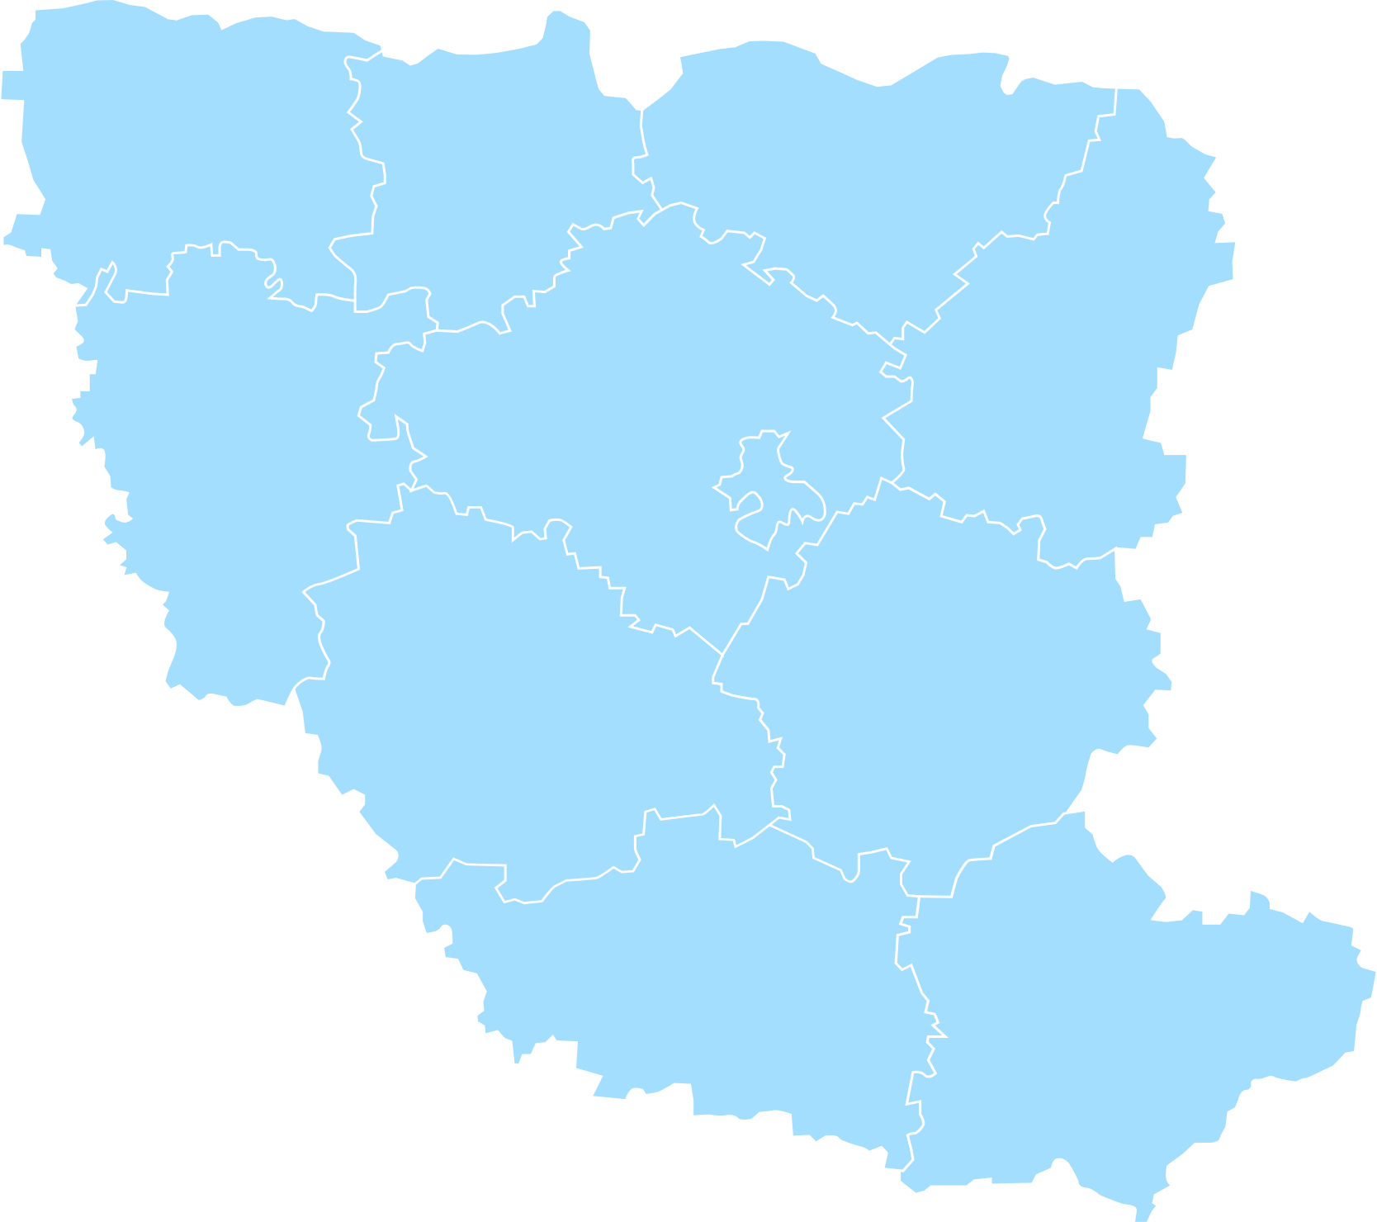
Registruotas nedarbas 2022/03/01
Šiaulių klientų aptarnavimo departamento (Šiaulių KAD)
aptarnaujama teritorija
Šalyje – 10%
Darbo ieškančių – 17 4120
15,5
1659
10,7
3234
11,7
1426
Joniškis
Naujausi duomenys (2022/03/24):
Mažeikiai
Naujoji
Akmenė
10,2
2487
Šiaulių rajonas
Šiaulių KAD – 10,3%
Darbo ieškančių – 26 070
10,6
2744
11
1213
Pakruojis
Telšiai
Šiaulių miestas
7,7
4929
Šiaulių apskrityje – 9,7%
Darbo ieškančių – 15 478
Radviliškis
11,5
2391
13,3
1958
Kelmė
Šiaulių mieste bei rajone – 8,3%
Darbo ieškančių – 7478
12
2210
Raseiniai
Kėdainiai
Registruotas nedarbas (proc.)
Registruota bedarbių (sk.)
11,4
3062
Šiaulių m. ir raj.
8,5
7673

Slide 3
Bendra statistinė informacija 2022/03/24
Šiaulių klientų aptarnavimo departamento teritorijoje
Šiaulių mieste bei rajone
BENDRA UKRAINIEČIŲ STATISTIKA: | 2022/03/24
Viso užsiregistruota Ukrainos karo pabėgėlių, iš jų: | 626
moterų | 580
vyrų | 46
asmenų pareiškusių norą dirbti: | 360
Viso (unikalių) darbdavių skaičius, kurie registravo LDV: | 175
registruota darbo vietų ukrainiečiams | 412
Viso išduota siūlymų/pasiūlymų į LDV: | 199
Viso įdarbinta, iš jų: | 41*
įdarbinta per UŽT | 18*
įdarbinta ne per UŽT (preliminarūs duomenys) | 23*
BENDRA UKRAINIEČIŲ STATISTIKA: | 2022/03/24
Viso užsiregistruota Ukrainos karo pabėgėlių, iš jų: | 375
moterų | 348
vyrų | 27
asmenų pareiškusių norą dirbti: | 202
Viso (unikalių) darbdavių skaičius, kurie registravo LDV: | 70
registruota darbo vietų ukrainiečiams | 209
Viso išduota siūlymų/pasiūlymų į LDV: | 137
Viso įdarbinta, iš jų: | 30*
įdarbinta per UŽT | 12*
įdarbinta ne per UŽT (preliminarūs duomenys) | 18*
* Preliminarūs duomenys

Slide 4
Užimtumo tarnyboje registruoto ukrainiečio portretas
Pagal profesijas: pedagogai, siuvėjai, pardavėjai, inžinieriai, statybininkai, vairuotojai, logistikos specialistai, medikai (įvairių sričių gydytojai, bendrosios praktikos slaugytojai), grožio specialistai (kirpėjai, manikiūrininkai);
Vyraujantis pageidavimas darbui: nekvalifikuotiems pagalbiniams darbams (pakuotojas, kiemsargis, valytojas, virtuvės darbininkas, indų plovėjas, prekybos salės darbuotojas ir pan.);
Problemos: kalbos barjeras, diplomų pripažinimo ir neįgalumo nustatymo pagal LT įstatymus klausimas;
Sunku padėti specifinių šakų mokytojams (ukrainiečių k., istorija), ekonomistams, buhalteriams, apskaitininkams, teisės specialistams, kadangi labai skiriasi veiklos turinys;
Išskirtinės profesijos: muzikantas (groja valtorna), jogos instruktorius, sporto treneris, mezgėjas virbalais, hidrotechnikas, vertėjas, dizaineris, liftininkas.
Lytis
Amžius
Profesinis pasirengimas
Apie 40 proc. dar negali pradėti dirbti, nes turi buitinių problemų, reikia prižiūrėti mažamečius vaikus arba vyksta jų adaptaciją darželyje/mokykloje.
Apie 15-20 proc. užsiregistravusių nori pradėti dirbti nedelsiant.

Slide 5
Laisvos darbo vietos 2022/03/24
Šiaulių klientų aptarnavimo departamento aptarnaujamoje teritorijoje registruota 3360 laisvų darbo vietų. Šiauliuose – 2326.
2022/03/24 Šiaulių mieste bei rajone 80 darbdavių registravo 209 darbo pasiūlymus ukrainiečiams
Profesija * | Proc. nuo visų darbo pasiūlymų
Siuvėjas | 11,6
Valytojas | 7,3
Virėjas | 6,7
Automatinių linijų derintojas | 6
Taksi vairuotojas | 6
Nekvalifikuotas apdirbimo pramonės darbininkas | 4,3
Pakuotojas | 4,3
Barmenas padavėjas | 3,7
Pagalbinis darbininkas | 3,7
Medinių atraminių konstrukcijų darbininkas {statyba} | 3
Nekvalifikuotas augalininkystės ūkio darbininkas | 3
Automobilių šaltkalvis | 2,4
Elektrikas | 2,4
Elektrotechnikas | 2,4
Kepėjas | 2
Plataus profilio statybininkas | 2
Perspektyviausi darbdaviai, kurių darbo vietos galimai bus užpildytos Ukrainos karo pabėgėlių (moterų):
UAB NMF Porolon (galiojančios 27 darbo vietos) (pramonės sektorius: pakuotojas, siuvėjas, automatinių linijų derintojas);
UAB "Avicula"/UAB "Grilita" /MB "Lavandula„ /UAB "Senasis PAVENTYS"/ UAB "Lasida"(visuomeninis maitinimas: virėjas, barmenas padavėjas, kepėjas, konditeris, pagalbinis virtuvės darbininkas);
UAB "Sintuva" /UAB "Vilmers„ /UAB "Redavaite" /UAB "Savitas stilius"/ UAB "Modestina ir ko" /UAB "Aderlita„ /UAB Siuvimo namai (aptarnavimas - siuvėjas)
Prekybos centrai: "IKI", "NORFOS MAŽMENA", MAXIMA (paslaugos: prekybos salės darbuotojas, valytojas);
VšĮ "Senolių namai": socialinio darbuotojo padėjėjas.
* Darbo vietų trūkumas moterims

Slide 6
Išduoti pasiūlymai įsidarbinti/jau dirbantys 2022/03/24
Šiaulių klientų aptarnavimo departamento aptarnaujamoje išduoti 199 pasiūlymai įsidarbinti
Šiaulių klientų aptarnavimo departamento aptarnaujamoje teritorijoje įdarbinti/įsidarbino 41 asmuo
Šiaulių mieste bei rajone išduoti 137 pasiūlymai įsidarbinti:
Šiaulių mieste bei rajone jau įsidarbino/įdarbinti 30 asmenų
Profesija
Prekybos salės darbuotojas
Pagalbinis virtuvės darbininkas
Virėjas
Pakuotojas
Pagalbinis darbininkas
Siuvėjas
Valytojas
Logistikos specialistas [vadybininkas]
Vaistininkas
Gydytojas odontologas
Psichikos sveikatos slaugytojas
Dizaineris maketuotojas
Profesija | Skaičius *
Mokytojai, mokytojų padėjėjai | 7
Siuvėjai | 3
Operatoriai gamybos įmonėje | 3
Pagalbiniai darbininkai maitinimo įmonėse | 4
Virėjai | 2
Indų plovėjas | 4
Logistikos specialistai | 2
IT specialistai | 2
Pardavėjas | 1
Mezgėjas | 1
Dizaineris maketuotojais | 1
*Preliminarūs duomenys

Slide 7
Užimtumo tarnybos paslaugos darbdaviams
REMIAMAS ĮDARBINIMAS:
Tikslas – paremti darbdavius, įdarbinusius Užimtumo tarnyboje registruotus bedarbius, turinčius papildomo rėmimo požymius;
Bedarbių grupės: jaunuoliai iki 29 metų; vaiko motina (tėvas), auginantys vaiką iki 8 metų amžiaus; vyresni nei 45 metų asmenys; nekvalifikuoti asmenys; neįgalieji 0 - 55 proc. darbingumo lygio; grįžę iš laisvės atėmimo vietų asmenys; asmenys, kuriems suteiktas pabėgėlio statusas arba suteikta papildoma ar laikinoji apsauga;
Subsidijos dydis – 50 proc. asmeniui priskaičiuotų draudžiamųjų pajamų, bet nedaugiau kaip 1,5 MMA;
Subsidijos mokėjimo trukmė – iki 6 mėn.
P.S. Finansavimo sutartis sudaroma iki asmens įdarbinimo dienos.

Slide 8
Užimtumo tarnybos paslaugos darbdaviams
REMIAMAS ĮDARBINIMAS
TEISĖS AKTUOSE NUMATYTI REIKALAVIMAI DARBDAVIAMS:
Neturėti neatidėtų įsiskolinimų SODRAI bei Valstybinei Mokesčių inspekcijai;
Kuriems nėra iškelta bankroto byla, kurie nėra likviduojami;
Kurių teisinė forma nėra biudžetinė įstaiga;
Kurie neturi neįvykdytų teisės aktuose nuodytų įsipareigojimų Užimtumo tarnybai.

Slide 9

AČIŪ UŽ DĖMESĮ

